Slide 1
স্বাগতম
Notes:
স্বাগতম জানিয়ে আজকের পাঠের প্রতি শিক্ষার্থীদের মনোযোগ আকর্ষন করা যেতে পারে।

Slide 2
পরিচিতি
শিক্ষক পরিচিতি
পাঠ পরিচিতি
শ্রেণিঃ সপ্তম
বিষয়ঃ গণিত
অধ্যায়ঃ তৃতীয়
নামঃ পরিমাপ
বিষয়বস্তুঃ ওজন পরিমাপ
সময়ঃ ৪৫ মিনিট
মোঃমোজাফফর হোসেন
বিএসসি (অনার্স),এম এস সি (পদার্থ)
বি এড (প্রথম শ্রেনী)
সহকারি শিক্ষক (বিজ্ঞান)
শিবগঞ্জ পাইলট বালিকা উচ্চ বিদ্যালয়, শিবগঞ্জ,বগুরা
Email:mozaffar192663@gmail.com
মোবাইলঃ০১৭৩৮১৯২৬৬৩

Slide 3
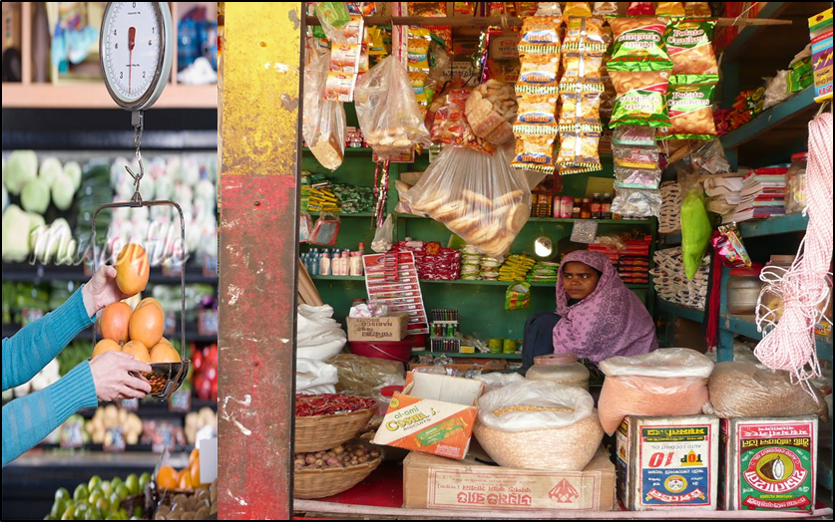
বিক্রেতা নিত্য প্রয়োজনীয় পন্যের বিভিন্ন পরিমান বিক্রয় করছে
Notes:
দোকানে কী বিক্রয় হচ্ছে? কী পরিমান বিক্রয় হচ্ছে? শিক্ষক প্রশ্ন করে উত্তর জানার চেষ্টা করতে পারেন।

Slide 4
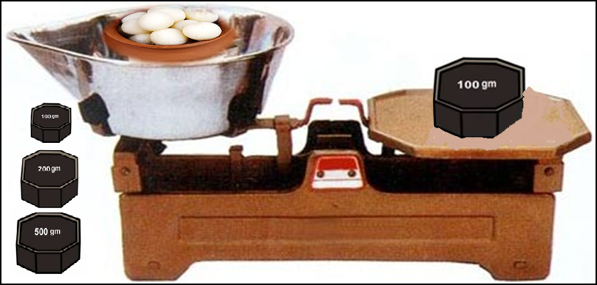
ওজন পরিমাপ
ওজন পরিমাপ করা হচ্ছে
যন্ত্রটি দ্বারা মিস্টির কী পরিমাপ করা হচ্ছে?
Notes:
কালো বস্তুগুলোর নাম কী? শিক্ষক প্রশ্ন করে উত্তর জানার চেষ্টা করতে পারেন এবং আজকের পাঠ ঘোষণা করা যেতে পারে।

Slide 5
শিখনফল
এই পাঠ থেকে শিক্ষার্থীরা-
১। ওজন পরিমাপ কী তা বলতে পারবে;
২। ওজন পরিমাপের এককগুলো উল্লেখ করতে পারবে;
৩। ওজন পরিমাপের মেট্রিক পদ্ধতি ব্যাখ্যা করতে পারবে;
৪। বিভিন্ন ওজন পরিমাপকের ব্যাখ্যা করতে পারবে;
৫। বিভিন্ন পরিমাপক ব্যবহার করে দ্রব্যাদির ওজন নির্ণয়
করতে পারবে।
Notes:
স্লাইডটি হাইড করে রাখা যেতে পারে অথবা দেখানো যেতে পারে।

Slide 6
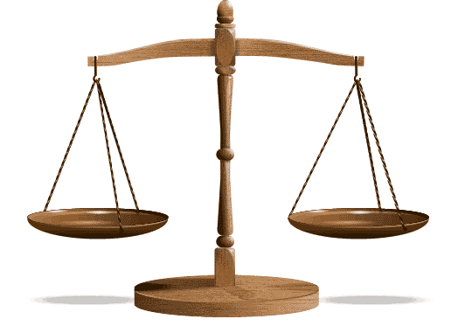
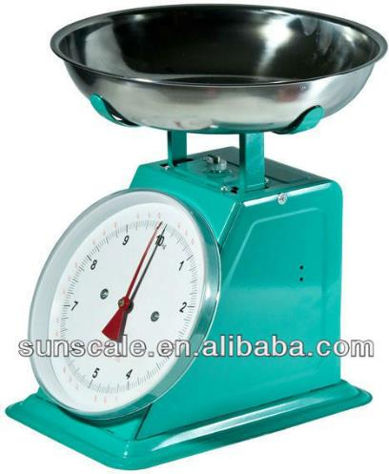
ওজন পরিমাপের বিভিন্ন ধরনের যন্ত্র
Notes:
ওজন পরিমাপের জন্য কী প্রয়োজন? শিক্ষক প্রশ্ন করে উত্তর জানার চেষ্টা করতে পারেন।

Slide 7
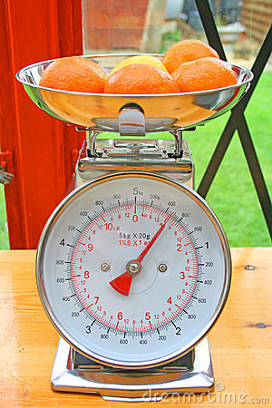
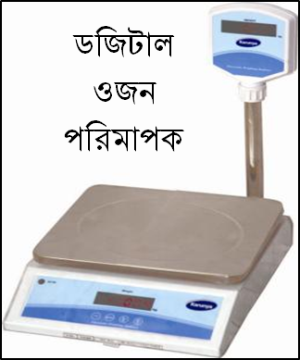
এসো আমরা একটি ভিডিও দেখি
মেট্রিক পদ্ধতিতে ওজনের আদর্শ একক হল গ্রাম
Notes:
যন্ত্র দুটী দ্বারা কী পরিমাপ করা হয়? ওজনের আদরশ একক কী? শিক্ষক প্রশ্ন করে উত্তর জানার চেষ্টা করতে পারেন।

Slide 8
ওজন পরিমাপের মেট্রিক একক
১০ মিলিগ্রাম = ১ সেন্টিগ্রাম
১০ সেন্টিগ্রাম = ১ ডেসিগ্রাম
১০ ডেসিগ্রাম = ১ গ্রাম
১০ গ্রাম = ১ ডেকাগ্রাম
১০ ডেকাগ্রাম = ১ হেক্টোগ্রাম
১০ হেক্টোগ্রাম = ১ কিলোগ্রাম
১০০ কিলোগ্রাম = ১ কুইন্টাল
১০ কুইন্টাল = ১ মেট্রিকটন
Notes:
শিক্ষক সম্পর্কটি শিক্ষার্থীদের দ্বারা বোর্ডে লেখানোর চেষ্টা করতে পারেন।

Slide 9
১সেন্টিমিটার
১সেন্টিমিটার
১সেন্টিমিটার
পানি
চৌবাচ্চা
চৌবাচ্চার আয়তন = ১সেঃমিঃ × ১সেঃমিঃ × ১সেঃমিঃ = ১ ঘন সেঃমিঃ
৪^{০} সেলসিয়াস তাপমাত্রায় ১ ঘন সেঃমিঃ বিশুদ্ধ পানির ওজন ১ গ্রাম
Notes:
চিত্রটিকে কী বলে? প্রতি ধারের মান কত? আয়তন কত? চৌবাচ্চা কী দ্বারা ভর্তি করা হলো? ঐ পানির ওজন কত? শিক্ষক প্রশ্ন করে উত্তর জানার চেষ্টা করতে পারেন।

Slide 10
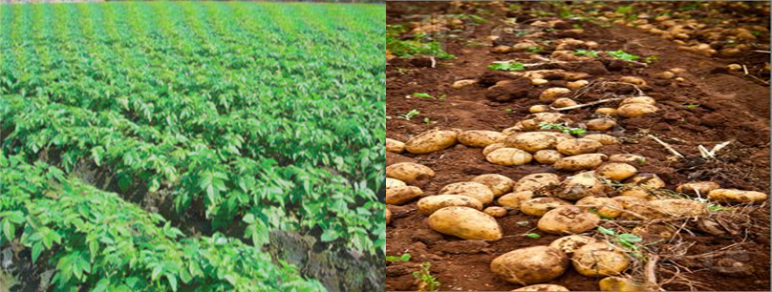
একক কাজ
১৬ একর জমিতে ৪০০ মেট্রিক টন আলু উৎপন্ন হলে,
১ একর জমিতে কত কুইন্টাল আলু উৎপন্ন হয় ?
Notes:
পৃষ্ঠা- ৪১ এর উদাহরন—১। সময়—৩ মিনিট।প্রয়জনে শিক্ষক প্রশ্নত্তোরের মাধতমে সঠিক উত্তর নির্ণ্যে সহায়তা করতে পারেন।

Slide 11
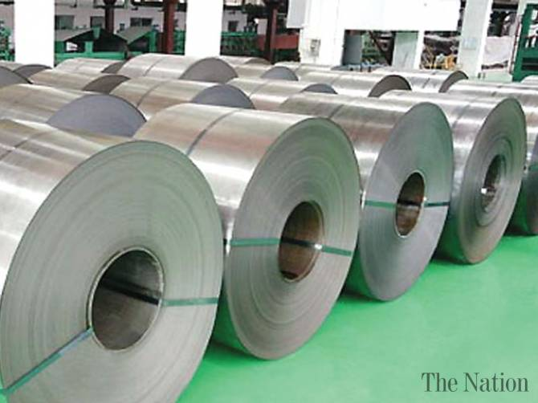
জোড়ায় কাজ
একটি স্টীল মিলে দৈনিক ১৫০০ কেজি ইস্পাত উৎপন্ন হয়।
এক মাসে কত মেট্রিক টন ইস্পাত উৎপন্ন হবে?
Notes:
পৃষ্ঠা--৪৩—অংক নং—১০। সময়—৫ মিনিট। শিক্ষক সঠিক শিক্ষা উত্তর র্থীদের দ্বারা বোর্ডে লেখার সহায়তা করতে পারেন এবং প্রয়োজনে ব্যাখ্যা দিতে পারেন।

Slide 12
মূল্যায়ন
১। ১ ডেকাগ্রাম= কত গ্রাম ?
(ক) ১০ গ্রাম (খ) ২০ গ্রাম (গ) ৩০ গ্রাম (ঘ) ৪০ গ্রাম
২। ১০০০ সেঃগ্রাঃ = কত?
(ক) ১ গ্রাম (খ) ১০ ডেসিগ্রাম (গ) ১ ডেকাগ্রাম (ঘ) ১ কেজি
৩।দৈনন্দিন কাজে ব্যবহৃত ওজনের ক্ষেত্রে----------
(i) ১০০০ কিলোগ্রাম পাথরের ওজন ১ কুইন্টাল ।
(ii) ১০০০ গ্রাম সোনার ওজন ১ কেজি ।
(iii) ওজন পরিমাপের আদর্শ একক গ্রাম।
ওপরের তথ্যের আলোকে নিচের কোনটি সঠিক ?
(ক) i (খ) i ও ii (গ) ii ও iii (ঘ) i,ii,ও iii
Notes:
সময়-৩মিনিট। সঠিক উত্তর শিক্ষার্থীদের দ্বারা বোর্ডে লিখতে সহায়তা করতে পারেন।

Slide 13
বাড়ির কাজ
১।পরেশের ১৬ একর জমিতে ২৮ মেট্রিক টন ধান উৎপন্ন হয়েছে।
এর জন্য তার ৫৬০০০ টাকা খরচ হল।
ক. প্রতি একর জমিতে কত কুইন্টাল ধান হয়েছে?
খ. প্রতি কেজি ধানের উৎপাদন খরচ কত?
গ. ২০ একর জমির উৎপন্ন ধানের উৎপাদন খরচ কত?
Notes:
প্রশ্নের উত্তর দেওয়ার প্রাথমিক ধারনা শিক্ষার্থীদের বুঝিয়ে দেওয়া যেতে পারে।

Slide 14
ধন্যবাদ
Notes:
ধন্যবাদ জানিয়ে শ্রেণির কাজ সমাপ্তঙহোষণা করা যেতে পারে।

